Slide 1
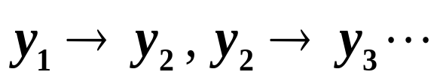
§4 线性多步法 /* Multistep Method */
➢单步方法和多步方法比较：
单步方法：
欧拉方法、改进欧拉方法、龙格-库塔方法均是单步方法，
即在每一步计算y_{n+1}时，只要前面一个值y _{n}已知的条件下就
可以计算出y_{n+1}。
单步法特点：
（1）可以自成系统进行直接计算，因为初始条件只有一个已知y₀，由y₀可以计算y₁， 不必借助于其它方法，这种单步方法是自开始的。
（2）如果格式简单如欧拉方法，则只有一阶精度，如果提高
精度，则计算很复杂，如R－K方法。
（3） 公式的构造推导也很复杂。

Slide 2




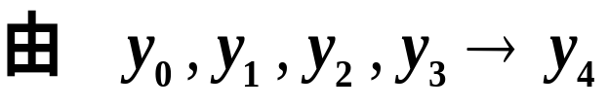
多步方法：
当 β₋₁≠0 时，为隐式公式; β₋₁=0 则为显式公式。
用若干节点处的 y 及 y’ 值的线性组合来近似y(x_{n+1})。
其通式可写为：
y
=
α
y
+
α
y
+
...
+
α
y
+
h
(
β
f
+
β
f
+
β
f
+
...
+
β
f
)
n
+
1
0
n
1
n
−
1
k
n
−
k
−
1
n
+
1
0
n
1
n
−
1
k
n
−
k
因初始条件只有一个，运用多步方法要借助高阶的单步
方法来开始。
初值启动
例如:用单步的四阶R-K方法:
再用四阶的四步方法:
多步方法比较简单，只要四个点的函数值的线性组合，
而且每步中后三个函数值下一步还可使用。

Slide 3
§4 Multistep Method
➢ 基于泰勒展开的构造法
y
=
α
y
+
α
y
+
...
+
α
y
+
h
(
β
f
+
β
f
+
β
f
+
...
+
β
f
)
n
+
1
0
n
1
n
−
1
k
n
−
k
−
1
n
+
1
0
n
1
n
−
1
k
n
−
k
将通式中的右端各项 y_{n−1}, … , y_{n−k} ; f_{n+1}, f_{n−1},
… , f_{n−k} 分别在 x_{n} 点作泰勒展开，与精确解
y(x_{n+1}) 在 x_{n} 点的泰勒展开作比较。通过令同类项系数相等，得到足以确定待定系数α₀, … , α_{k} ; β₋₁, β₀, … , β_{k} 的等式，则可构造出线性多步法的公式。

Slide 4

§4 Multistep Method
例：设
=
α
+
α
+
α
+
β
′
+
β
′
+
β
′
+
β
′
y
y
y
y
h
(
y
y
y
y
)
n
+
1
0
n
1
n
−
1
2
n
−
2
0
n
1
n
−
1
2
n
−
2
3
n
−
3
确定式中待定系数α₀, α₁, α₂, β₀, β₁, β₂, β₃, 使得公式具有4阶精度。
解：
/* y(x_{n}) = y_{n} */
7
个未知数
个方程
5

Slide 5

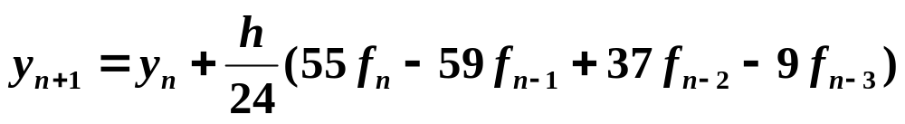
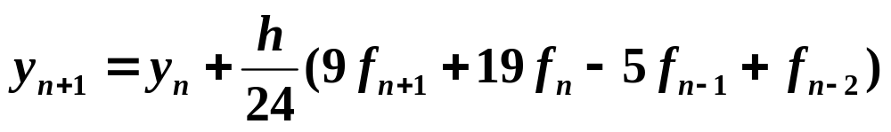
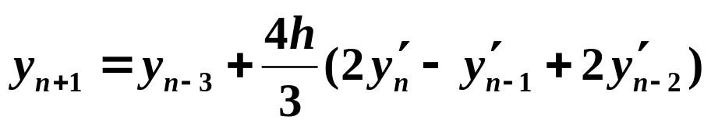
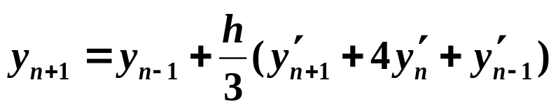
§4 Multistep Method
☞ 令 α₁ = α₂ = 0
4阶亚当姆斯（Adams）显式公式
☞ 以 y′_{n+1} 取代 y′_{n−3}，并取 α₁ = α₂ = 0
4阶亚当姆斯隐式公式
☞ 以 y_{n−3} 取代 y′_{n−3} ，则可导出另一组4 阶显式算法，其中包含了著名的米尔尼 /* Milne */ 公式
在区间[x_{n−1}, x_{n+1}]上积分，并用Simpson数值积分公式来近似积分项，亦可得此Simpson公式。
☞ 辛甫生 /* Simpson */ 公式

Slide 6

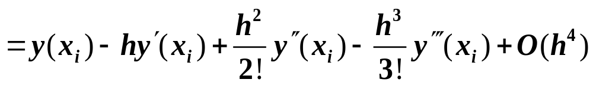
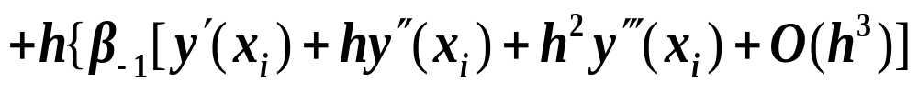
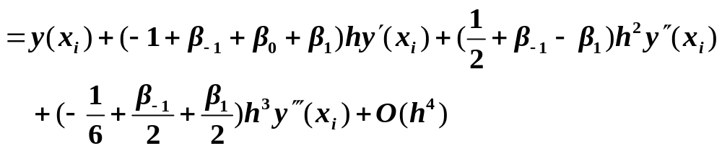
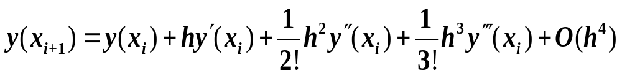
例：确定下列公式：
中的待定系数 ，使公式具有3阶精度。
由于：

Slide 7
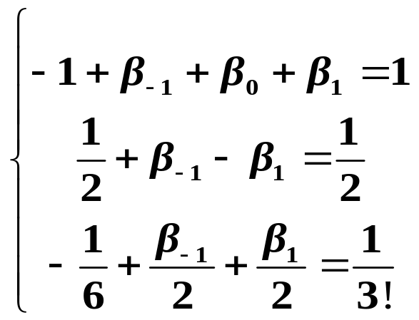
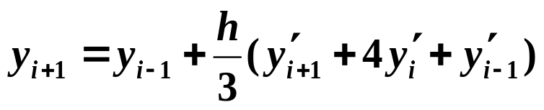
只需：
则有公式：
具有3阶精度，但可以进一步验证公式具有4阶精度

Slide 8
例：确定下列公式：
中的待定系数 ，使公式具有3阶精度。
由于：

Slide 9
只需：
则有公式：
具有3阶精度，但可以进一步验证公式具有4阶精度

